Slide 1
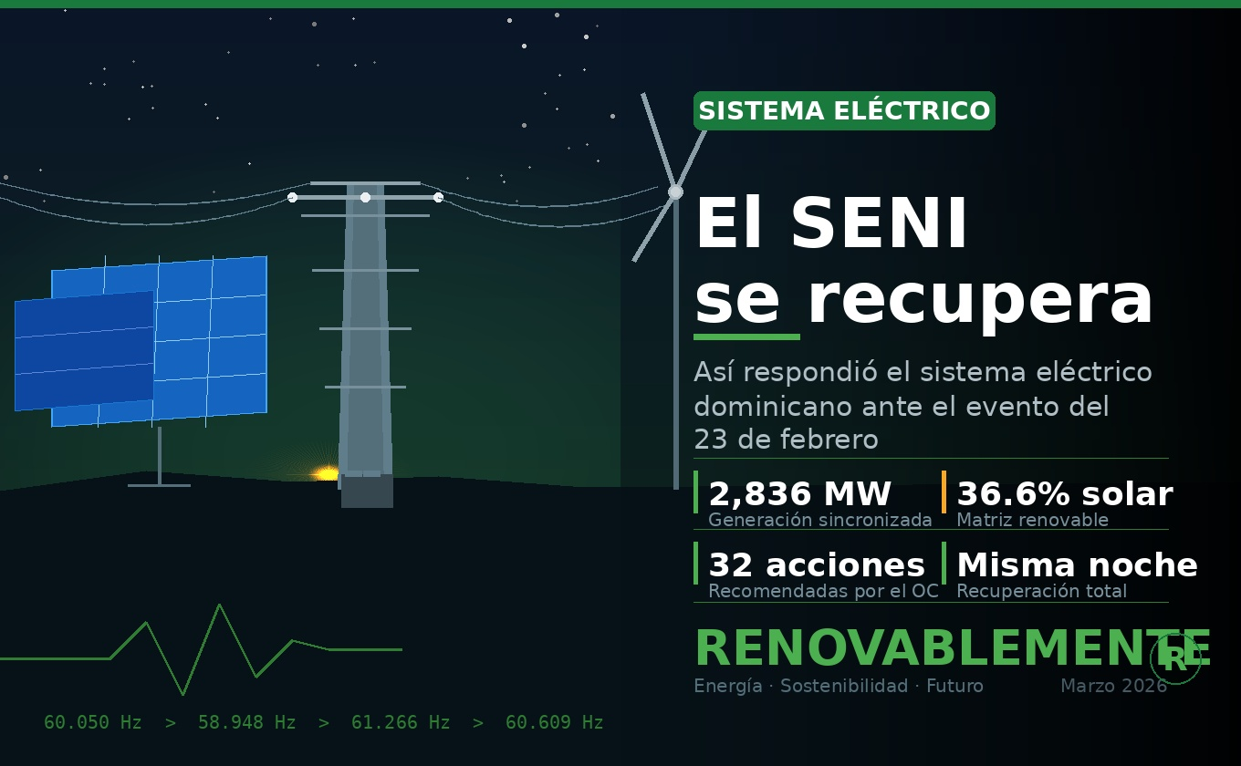
ANÁLISIS TÉCNICO OFICIAL
El SENI se recupera
Evento del 23 de febrero de 2026
Análisis, causas y acciones de mejora
2,836 MW
36.6%
Misma
noche
Generación
sincronizada
Generación
solar activa
Recuperación
total
RENOVABLEMENTE | Energía · Sostenibilidad · Futuro
OC-GO-07-IDE-20260312-V0 | Marzo 2026

Slide 2
02
Situación previa al evento
23 febrero 2026 — 10:50:33 A.M.
El SENI operaba con normalidad
60.050
6.4
Potencia sincronizada: 2,836.83 MW
Demanda abastecida: 2,667.05 MW
Reserva rotante (caliente): 169.78 MW (6.4%)
Frecuencia: 60.050 Hz (nominal: 60 Hz)
Generación solar: 1,039.19 MW (36.6%)
Generación eólica: 19.81 MW (0.70%)
Generación hidroeléctrica: 46.55 MW (1.64%)
Hz
%
Frecuencia del sistema
Reserva rotante en caliente
36.6
2,836
%
MW
Generación solar activa
Potencia total sincronizada
No había déficit de generación ni alertas activas previas al evento.
2 / 8

Slide 3
03
Análisis del evento
Falla en subestación Hainamosa — secuencia cronológica
⚡
⚠
📉
📈
✓
✕
10:50:33
10:50:34
+1.1 seg
+8.5 seg
+63 seg
+107 seg
Falla A-N en línea 138 kV
Hainamosa–Villa Duarte (2.8 km)
Daño en interruptor Hainamosa;
falla evoluciona a la barra
Frecuencia cae a 58.948 Hz;
EDAC actúa en 4 escalones
Frecuencia sube a 61.266 Hz
por desconexión de carga EDAC
Sistema se estabiliza
a 60.609 Hz
Punta Catalina 2 dispara;
COLAPSO TOTAL del SENI
13 interruptores de la barra Hainamosa dispararon para despejar la falla. La recuperación total se logró en la noche del mismo día.
3 / 8

Slide 4
04
Impacto en generadores
Centrales que salieron del SENI durante el evento
148.38 MW
Total perdido en primer evento
5
Centrales solares desconectadas
Punta
Catalina 2
Causó el colapso total 107 seg después
Fuente: Tabla 1 y Tabla 2 — Informe OC-GO-07-IDE-20260312-V0
4 / 8

Slide 5
05
Protecciones de transmisión
Actuación de los 16 campos de línea analizados
14 de 16
campos de línea actuaron correctamente dentro de los tiempos establecidos por el protocolo de protecciones del SENI.
Campo de línea 138 kV | Protección | Actuación | Tiempo (ms)
Villa Duarte – Hainamosa | 87L (diferencial) | ✓ Correcta | 157
El Brisal – Hainamosa | Distancia (21) | ✓ Correcta | 351
Cabreto – Hainamosa L2 | Distancia (21) | ✓ Correcta | 358
Villa Mella – Hainamosa | Distancia (21) | ✓ Correcta | 428
Hainamosa – Palamara | Distancia (21) | ⚠ Incorrecta | 627
Hainamosa – Cabreto L1 | Distancia (21) | ⚠ No debió operar | 715
Campo de línea 138 kV | Protección | Actuación | Tiempo (ms)
5 / 8

Slide 6
06
Esquema de Desconexión Automática de Carga (EDAC)
Actuación durante el evento — respuesta por escalones y distribuidoras
¿Qué es el EDAC?
El Esquema de Desconexión Automática de Carga (EDAC) es el mecanismo de defensa del SENI contra caídas bruscas de frecuencia.
Cuando la frecuencia baja de cierto umbral, el sistema desconecta automáticamente circuitos de consumo por escalones, evitando el colapso total.
En este evento, el EDAC actuó hasta el 4.° escalón (59.00 Hz) en apenas 1.096 segundos, frenando la caída de frecuencia.
El escalón cero (derivada de frecuencia) no actuó en el tiempo de 50 ms requerido en EDEESTE y EDESUR, lo que el OC identificó como área de mejora prioritaria.
Distribuidora | Estado EDAC | Observación
EDENORTE |
EDENORTE
Correcta
Todos los escalones activos
EDEESTE |
EDEESTE
Escalón 0 lento
No actuó en 50 ms requeridos
EDESUR |
EDESUR
Escalón 0 lento
No actuó en 50 ms requeridos
6 / 8

Slide 7
07
32 Acciones recomendadas por el OC
Agentes del MEM responsables — sesión permanente de seguimiento
ETED
EGEPC
(Punta Catalina)
Verificar ajustes relé Palamara–Hainamosa (debió operar 2ª zona)
Verificar relé Hainamosa–Palamara (no debió operar)
Verificar relé Cabreto–Hainamosa L1 (debió operar 2ª zona)
Sincronizar GPS línea Juan Dolio–Hainamosa
Instalar protección diferencial de barra (87B) en todo el país
Corregir retraso señal de potencia en SCADA
Reconfigurar sistema de control de velocidad (gobernador)
Optimizar lazo de control ante variaciones del SENI
Operar con NOS más conservador (estaba en 360 MW; saltó a 390.36 MW)
EDEESTE
EDESUR
EGEHAINA
(Renovables)
Revisar escalón cero EDAC (no actuó en 50 ms requeridos)
Mantener circuitos del EDAC disponibles; sustituir si se abren
Revisar función LVRT central solar ESPERANZA
Revisar función LVRT central solar GIRASOL
ETED +
Generadoras
Generadoras
renovables
Instalar concentradores de registros de protecciones con envío automático al OC
Remitir registros con calidad: Cumayasa, Canoa, Matrisol, Payita, Energas 4…
Dos ya corregidos: Montecristi Solar (3 mar) y Washington Capital 3
7 / 8

Slide 8
08 | CONCLUSIONES
El SENI demostró resiliencia: recuperación total en la noche del mismo día gracias a inversiones en automatización y diversificación de la matriz.
14 de 16 protecciones actuaron correctamente. Los sistemas instalados en los últimos 2 años limitaron el alcance del evento.
✓
✓
La matriz renovable (36.6% solar) facilitó la reconexión rápida por zonas durante el restablecimiento del sistema.
El disparo de Punta Catalina 2 fue el factor determinante del colapso total; sus sistemas de control requieren corrección urgente.
✓
⚙
El EDAC funcionó, pero el escalón cero de EDEESTE y EDESUR no actuó en el tiempo requerido de 50 ms.
El OC estableció 32 acciones concretas con responsables y fechas; dos agentes ya corrigieron sus fallas antes de la publicación del informe.
⚙
●
RENOVABLEMENTE | Energía · Sostenibilidad · Futuro | Fuente: OC-GO-07-IDE-20260312-V0 | Marzo 2026

